Slide 1
5장. 데이터 전송하기
응용 프로그램 프로토콜의 필요성과 메시지 설계 방식을 이해한다.
데이터 전송 시 고려 사항을 파악한다.
다양한 데이터 전송 방식을 이해하고 활용한다.

Slide 2
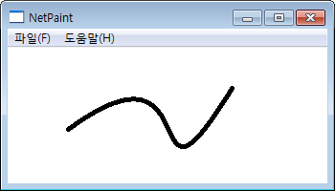
응용 프로그램 프로토콜 (1)
응용 프로그램 프로토콜
  응용 프로그램 수준에서 주고받는 데이터의 형식과 의미 그리고 처리 방식을 정의한 프로토콜
응용 프로그램 프로토콜의 예
  네트워크 그림판 프로그램
    직선의 시작과 끝점
    선의 두께와 색상
네트워크

Slide 3
응용 프로그램 프로토콜 (2)
메시지 정의 ①
메시지 정의 ②
struct DrawingMessage1
{
int x1, y1; // 직선의 시작점
int x2, y2; // 직선의 끝점
int width; // 선의 두께
int color; // 선의 색상
};
struct DrawingMessage2
{
int x, y; // 원의 중심 좌표
int r; // 원의 반지름
int fillcolor; // 내부 채우기 색상
int width; // 테두리 두께
int color; // 테두리 색상
};

Slide 4
응용 프로그램 프로토콜 (3)
메시지 정의 ③
struct DrawingMessage1
{
int type; // = LINE
int x1, y1; // 직선의 시작점
int x2, y2; // 직선의 끝점
int width; // 선의 두께
int color; // 선의 색상
};
struct DrawingMessage2
{
int type; // = CIRCLE
int x, y; // 원의 중심 좌표
int r; // 원의 반지름
int fillcolor; // 내부 채우기 색상
int width; // 테두리 두께
int color; // 테두리 색상
};

Slide 5
데이터 전송 (1)
메시지 경계 구분 방법
  ① 송신자는 항상 고정 길이 데이터를 보냄. 수신자는 항상 고정 길이 데이터를 읽음
  ② 송신자는 가변 길이 데이터를 보내고 끝 부분에 특별한 표시(EOR, End Of Record)를 붙임. 수신자는 EOR이 나올 때까지 데이터를 읽음
  ③ 송신자는 보낼 데이터 크기를 고정 길이 데이터로 보내고, 이어서 가변 길이 데이터를 보냄. 수신자는 고정 길이 데이터를 읽어서 뒤따라올 가변 데이터의 길이를 알아내고, 이 길이만큼 데이터를 읽음
  ④ 송신자는 가변 길이 데이터 전송 후 접속을 정상 종료. 수신자는 recv( ) 함수의 리턴 값이 0(=정상 종료)이 될 때까지 데이터를 읽음

Slide 6
데이터 전송 (2)
메시지 경계 구분 방법
  방법 ①
    주고받을 데이터의 길이 변동폭이 크지 않을 경우에 적합
  방법 ②
    생성될 데이터의 길이를 미리 알 수 없을 때 적합
  방법 ③
    일반적으로 권장. 구현의 편의성과 처리 효율면에서 유리
  방법 ④
    한쪽에서 일방적으로 데이터를 보내는 경우에 적합

Slide 7
데이터 전송 (3)
메시지 구조의 예 - 방법 ③을 사용할 경우
부가 정보
...
헤더 (고정 길이)
데이터 길이
데이터
(가변 길이)

Slide 8
데이터 전송 (4)
바이트 정렬
  빅 엔디안 방식으로 통일
구조체 멤버 맞춤
  구조체(C++의 클래스도 포함) 멤버의 메모리 시작 주소를 결정하는 컴파일러의 규칙
  #pragma pack 지시자 사용

Slide 9
데이터 전송 (5)
구조체 멤버 맞춤의 예 - #pragma pack 적용 전
struct MyMessage
{
int a; // 4바이트
char b; // 1바이트
int c; // 4바이트
char d; // 1바이트
};
MyMessage msg;
...
send(sock, (char *)&msg, sizeof(msg), 0);
a
b
c
d

Slide 10
데이터 전송 (6)
구조체 멤버 맞춤의 예 - #pragma pack 적용 후
#pragma pack(1)
struct MyMessage
{
int a; // 4바이트
char b; // 1바이트
int c; // 4바이트
char d; // 1바이트
};
#pragma pack()
MyMessage msg;
...
send(sock, (char *)&msg, sizeof(msg), 0);
a
b
c
d

Slide 11
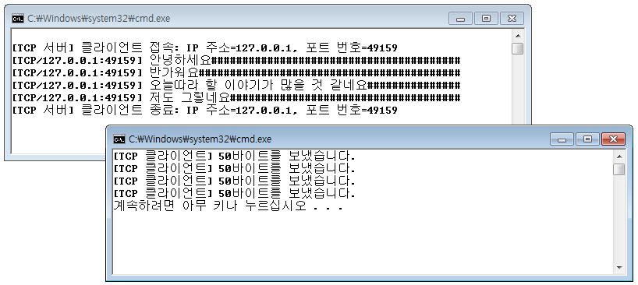
다양한 데이터 전송 방식 (1)
고정 길이 데이터 전송
  서버와 클라이언트 모두 크기가 같은 버퍼를 정의해두고 데이터를 주고받음

Slide 12
다양한 데이터 전송 방식 (2)
가변 길이 데이터 전송
  가변 길이 데이터 경계를 구분하기 위해 EOR로 사용할 데이터 패턴을 정해야 함
    흔히 '\n'이나 '\r\n'을 사용
  예) '\n'을 검출하는 가상 코드
    소켓 수신 버퍼에서 데이터를 한 번에 많이 읽어 1바이트씩 리턴해주는 사용자 정의 함수가 필요!
성능 저하 요인!
while(1){
소켓 수신 버퍼에서 1바이트 데이터를 읽는다.
읽은 데이터가 ‘\n’이 아니면 응용 프로그램 버퍼에 저장한다.
읽은 데이터가 ‘\n’이면 루프를 빠져나온다.
}
응용 프로그램 버퍼에 저장된 데이터를 사용한다.

Slide 13
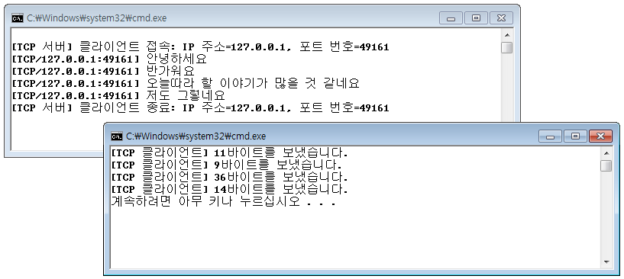
다양한 데이터 전송 방식 (3)
가변 길이 데이터 전송

Slide 14
다양한 데이터 전송 방식 (4)
고정 길이+가변 길이 데이터 전송
  송신 측에서 가변 길이 데이터의 크기를 곧바로 계산할 수 있다면 고정 길이 + 가변 길이 전송이 효과적
  수신 측에서는 [① 고정 길이 데이터 수신 ② 가변 길이 데이터 수신] 두 번의 데이터 수신으로 가변 길이 데이터의 경계를 구분해 읽을 수 있음

Slide 15
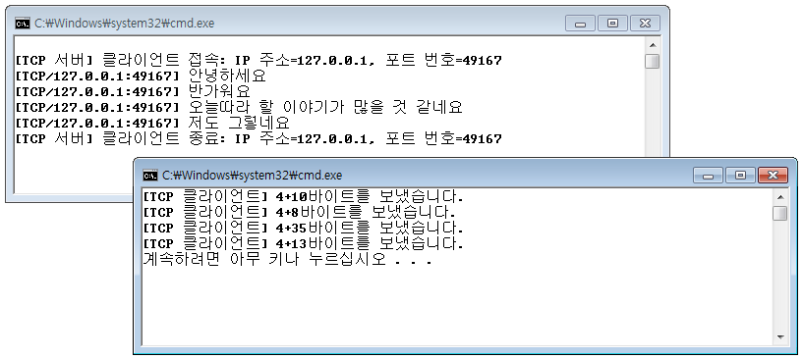
다양한 데이터 전송 방식 (5)
고정 길이+가변 길이 데이터 전송

Slide 16
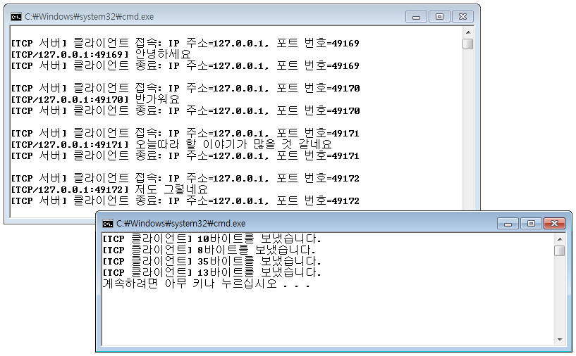
다양한 데이터 전송 방식 (6)
데이터 전송 후 종료
  일종의 가변 길이 데이터 전송 방식
    EOR로 특별한 데이터 패턴 대신 연결 종료를 사용

Slide 17
Thank you
www.hanb.co.kr
TCP/IP 윈도우 소켓 프로그래밍

